Slide 1


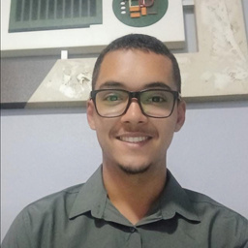




Projeto de Análise e Fluxo de Dados - OLAP e ETL
Avaliação de produto 2 - DuckDB
Membros
Kayo Gabriel Soares da Silva
Ruan Gustavo Soares da Silva
Gabriel Pereira Goes
Matheus Diirr Aguiar Veiga de Souza
O Squad-10 é insano!!!

Slide 2
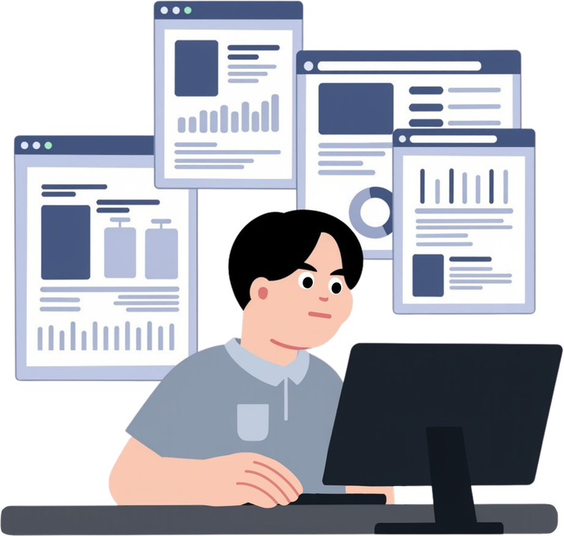

O que é o DuckDB?
  Banco de dados embarcado;
  Similar ao Sqlite em certas particularidades;
  Olap (Online Analytical Processing);
  Interação com multiplos tipos de arquivos;
  Possui um ecosistema legal.

Slide 3







Linha do tempo
Nascimento do projeto e pesquisa
Lançamento Open Source e Primeiro Paper
Fundação da DuckDB Labs
Expansão Comercial e MotherDuck
Forte adesão do público e expansão do ecosistema
DuckDB 1.0.0 (Marco de Estabilidade)
2018
2019
2021
2022
2023
2024

Slide 4
O começo
  Falta de desempenho no Sqlite;
  Criado na mesma instituição onde surgiu o Python;
  Arquitetura projetada para alto desempenho local;
  Enfretamento ao ceticismo.

Slide 5

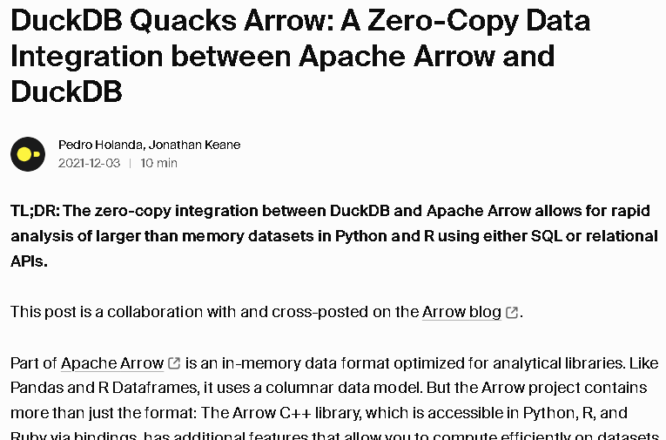
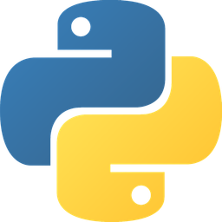
O grande reconhecimento...

Slide 6

Marco de Estabilidade
  Crescente adesão de usuários;
  Top tier de banco de dados para analise local;
  Libs com milhares de downloads;
  Economia brutal com analise de dados;
  Local first e simplicidade.

Slide 7




Vamos praticar!!!

